Slide 1
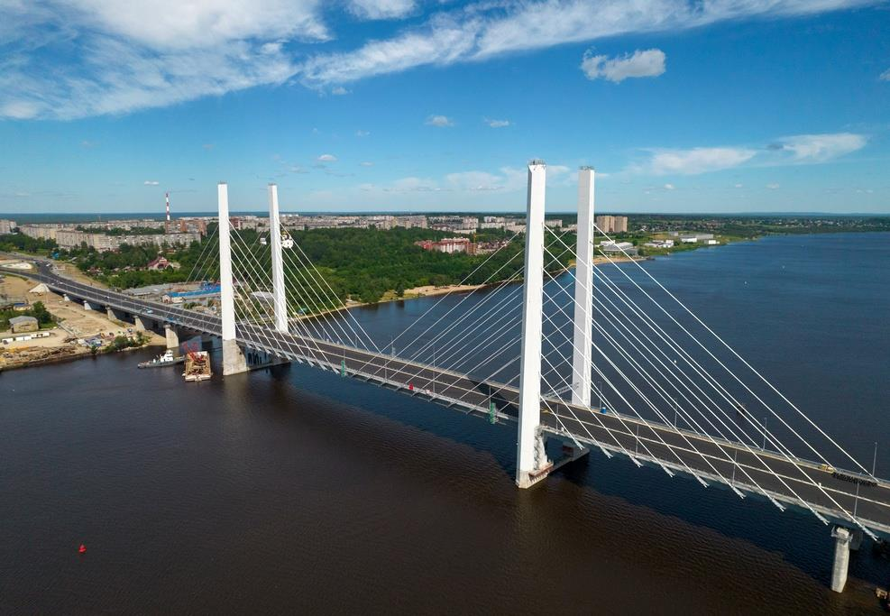
О ВНЕСЕНИИ ИЗМЕНЕНИЙ ПРАВИЛА ЗЕМЛЕПОЛЬЗОВАНИЯ И ЗАСТРОЙКИ города череповца
1

Slide 2
ВНЕСЕНИЕ ИЗМЕНЕНИЙ В ПРАВИЛА ЗЕМЛЕПОЛЬЗОВАНИЯ И ЗАСТРОЙКИ
ТЕКСТОВАЯ ЧАСТЬ
Изменение в п. 5 статьи 20 Правил землепользования и застройки:
сроки осуществления проверки документации по планировке территории на соответствие градостроительным требованиям – с двадцати рабочих дней до пятнадцати рабочих дней
Изменение в п. 12 статьи 25 Правил землепользования и застройки:
продолжительность общественных обсуждений и публичных слушаний по проекту о внесении изменений в правила землепользования и застройки составляет не более одного месяца со дня опубликования такого проекта
Основание для внесения изменений:
с 01.03.2023 вступили в силу изменения в Градостроительный кодекс РФ

Slide 3
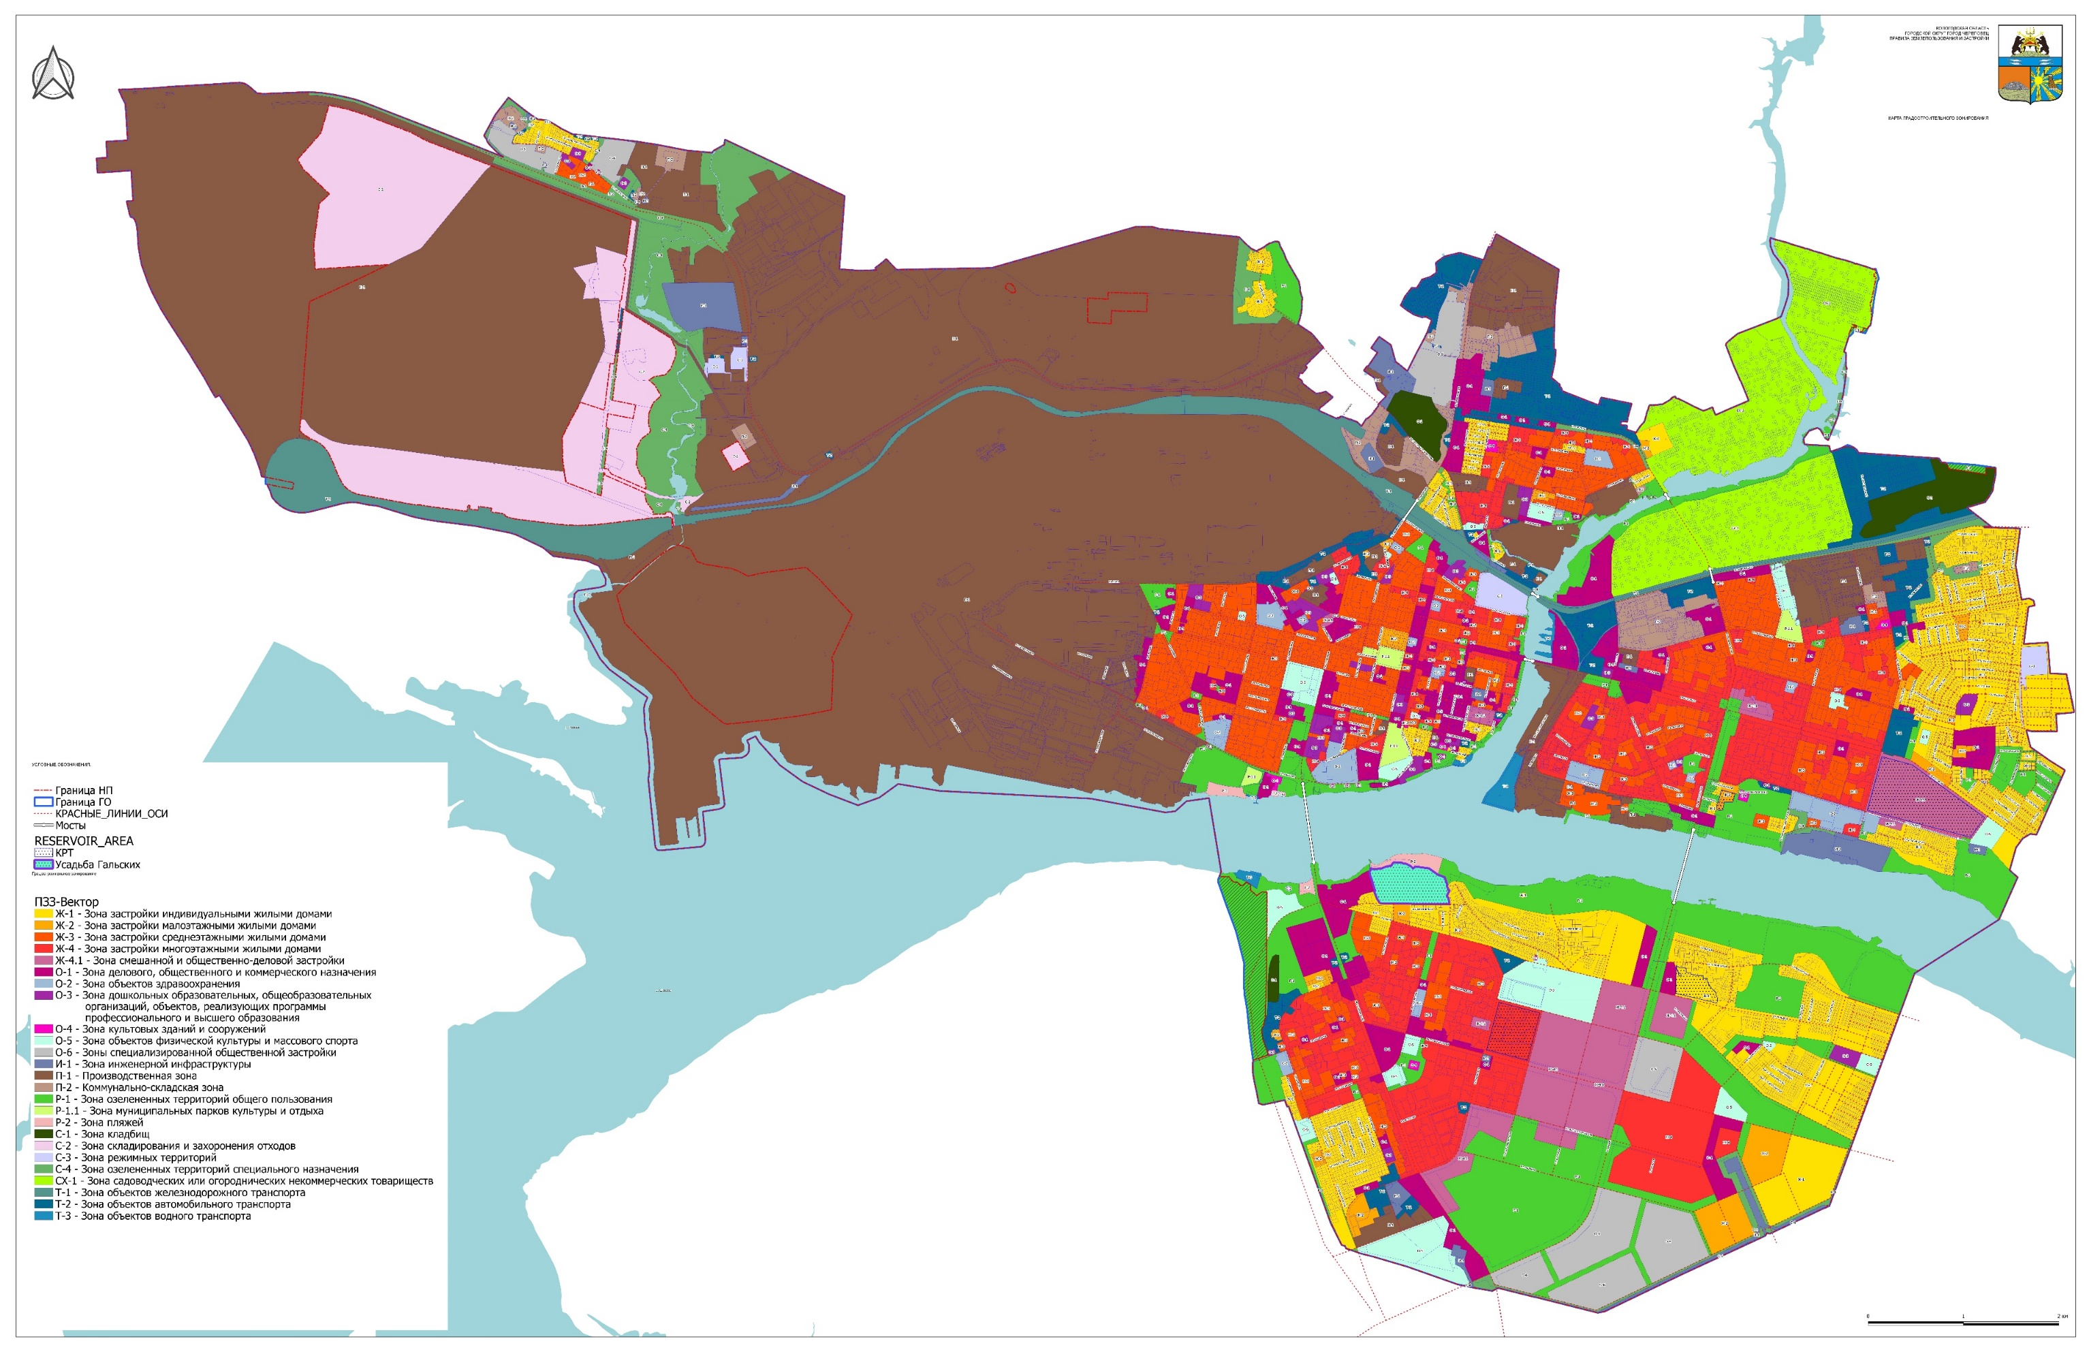
ВНЕСЕНИЕ ИЗМЕНЕНИЙ В ПРАВИЛА ЗЕМЛЕПОЛЬЗОВАНИЯ И ЗАСТРОЙКИ
ГРАФИЧЕСКАЯ ЧАСТЬ

Slide 4
ВНЕСЕНИЕ ИЗМЕНЕНИЙ В ПРАВИЛА ЗЕМЛЕПОЛЬЗОВАНИЯ И ЗАСТРОЙКИ. КАРТОГРАФИЧЕСКИЙ МАТЕРИАЛ
ЦЕЛЬ: реализации 3 этапа музея военной техники под открытым небом «Парк Победы»
МЕСТО: пересечение ул. Парковая и ул. Мужества
Включение земельного участка в зону муниципальных парков культуры и отдыха

Slide 5
ВНЕСЕНИЕ ИЗМЕНЕНИЙ В ПРАВИЛА ЗЕМЛЕПОЛЬЗОВАНИЯ И ЗАСТРОЙКИ. КАРТОГРАФИЧЕСКИЙ МАТЕРИАЛ
ЦЕЛЬ: расположение земельного участка в одной территориальной зоне
МЕСТО: пересечение пр-т Победы и ул. Архангельская
пр-т Победы
Изменение зоны застройки многоэтажными жилыми домами и зоны озелененных территорий общего пользования на зону объектов автомобильного транспорта

Slide 6
ВНЕСЕНИЕ ИЗМЕНЕНИЙ В ПРАВИЛА ЗЕМЛЕПОЛЬЗОВАНИЯ И ЗАСТРОЙКИ. КАРТОГРАФИЧЕСКИЙ МАТЕРИАЛ
ЦЕЛЬ: для развития малоэтажной жилой застройки
МЕСТО: ул. К. Белова, за санаторием «Адонис»
Изменение зоны смешанной и общественно-деловой застройки и зоны застройки индивидуальными жилыми домами на зону застройки малоэтажными жилыми домами

Slide 7
ВНЕСЕНИЕ ИЗМЕНЕНИЙ В ПРАВИЛА ЗЕМЛЕПОЛЬЗОВАНИЯ И ЗАСТРОЙКИ. КАРТОГРАФИЧЕСКИЙ МАТЕРИАЛ
ЦЕЛЬ: для развития малоэтажной жилой застройки
МЕСТО: ул. Олимпийская (между ул. К. Беляева и ул. Краснодонцев)
ул. Олимпийская
Ж-2
Изменение зоны застройки среднеэтажными жилыми домами на зону застройки малоэтажными жилыми домами

Slide 8
ВНЕСЕНИЕ ИЗМЕНЕНИЙ В ПРАВИЛА ЗЕМЛЕПОЛЬЗОВАНИЯ И ЗАСТРОЙКИ. КАРТОГРАФИЧЕСКИЙ МАТЕРИАЛ
ЦЕЛЬ: строительство технопарка
МЕСТО: 133 мкр. восточнее ш. Южного
ш. Южное
Изменение зоны застройки многоэтажными жилыми домами и часть зоны делового, общественного и коммерческого назначения на зону обслуживания объектов, необходимых для осуществления производственной и предпринимательской деятельности

Slide 9
ВНЕСЕНИЕ ИЗМЕНЕНИЙ В ПРАВИЛА ЗЕМЛЕПОЛЬЗОВАНИЯ И ЗАСТРОЙКИ. КАРТОГРАФИЧЕСКИЙ МАТЕРИАЛ
Цель: исправление технической ошибки
Место: дорога на п. Лесное за зашекснинским пляжем
ПР.ОКТЯБРЬСКИЙ
пр. Октябрьский
Изменение зоны объектов здравоохранения на зону инженерной инфраструктуры

Slide 10
ВНЕСЕНИЕ ИЗМЕНЕНИЙ В ПРАВИЛА ЗЕМЛЕПОЛЬЗОВАНИЯ И ЗАСТРОЙКИ. КАРТОГРАФИЧЕСКИЙ МАТЕРИАЛ
ЦЕЛЬ: строительство муниципального крематория
МЕСТО: Северное ш.
Северное ш.
Изменение производственной зоны
на зону кладбищ

Slide 11
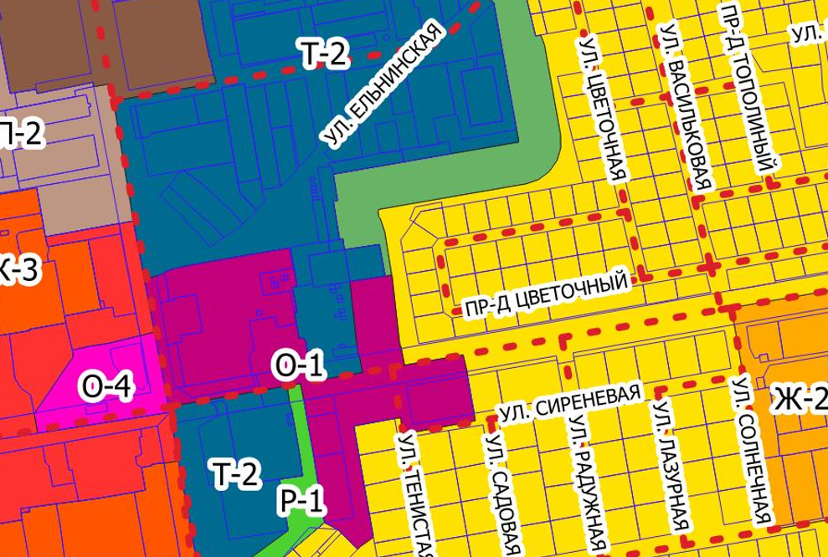
ВНЕСЕНИЕ ИЗМЕНЕНИЙ В ПРАВИЛА ЗЕМЛЕПОЛЬЗОВАНИЯ И ЗАСТРОЙКИ. КАРТОГРАФИЧЕСКИЙ МАТЕРИАЛ
ЦЕЛЬ: формирование земельного участка под строительство магазина
МЕСТО: ул. Краснодонцев
Северное ш.
Изменение зоны озелененных территорий специального назначения (С-4) на зону делового, общественного и коммерческого назначения (О-1)

